Slide 1
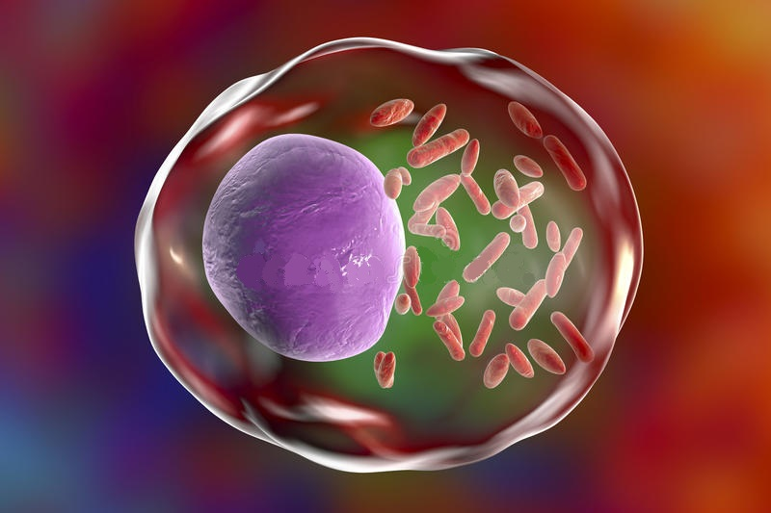
Ordo: Rickettsiales

Slide 2
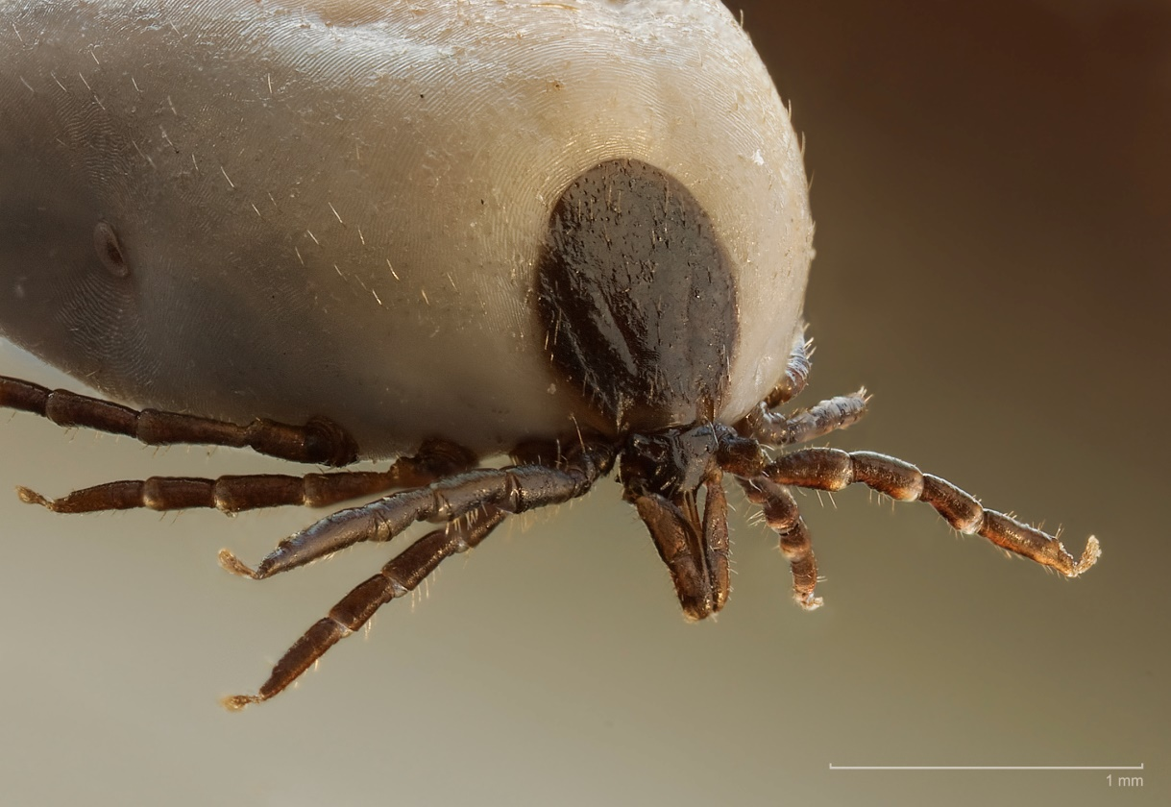
OBLIGATNO INTRACELULARNE BAKTERIJE!
PRENOSE SE PUTEM VEKTORA
(KRPELJA)

Slide 3
Red Rickettsiales
Klasa: Alphaproteobacteria
Napadaju ćelije hematopoetskog porekla – eritrocite, fagocitne ćelije – makrofage, monocite, granulocite, trombocite
Familija: Anaplasmataceae
Anaplasma (A. marginale, A. centrale, A. ovis, A. platys, A. phagocytophilum)
Ehrlichia (E. canis, E. ewingii, E. ruminantium)
Aegyptianella (A. pullorum)
Neorickettsia (N. helminthoeca, N. risticii)
Napadaju endotelne ćelije krvnih sudova
Familja: Rickettsiaceae
Rickettsia (R.rickettsii , R.prowacekii)
Klasa Gammaproteobacteria
Genotipski i fenotipski različita od rikecija
Coxiella burnetii

Slide 4
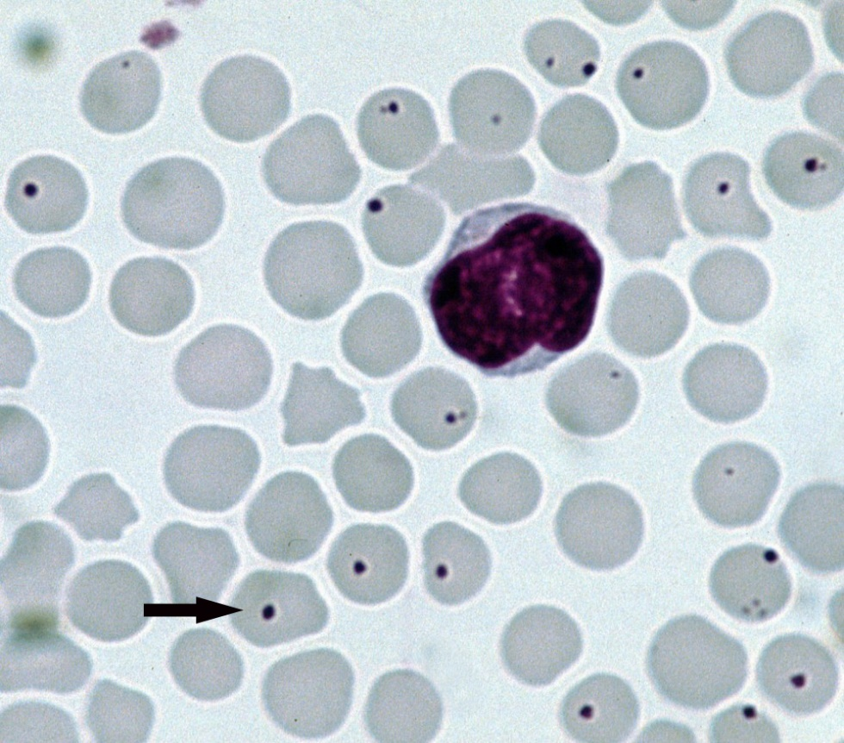
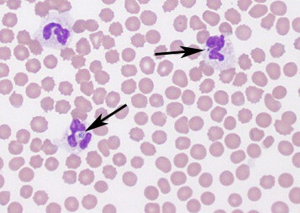
ANAPLAZME
А. marginale
A. centrale
A. ovis
A. platys -
A. phagocytophilum

Slide 5
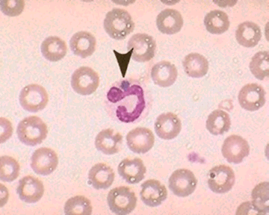
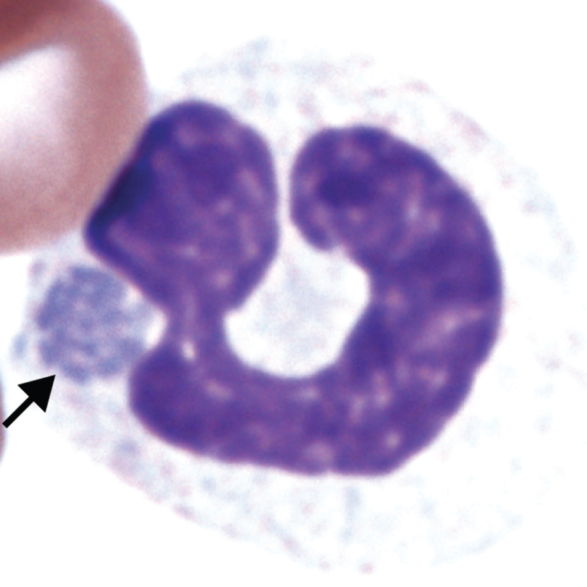
ERLICHIA SPP.
E.canis – Erlihioza monocita pasa
E. ruminantium - Heartwater – bolest vodenog srca preživara

Slide 6
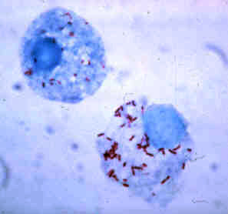
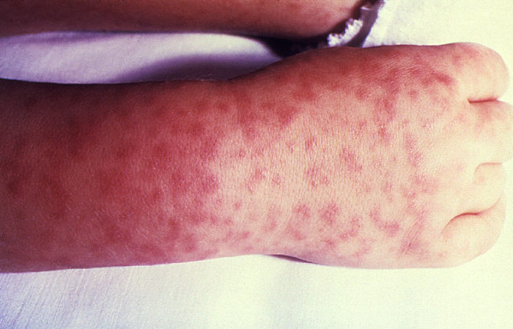
RICKETTSIA SPP.
Oštećenje endotela krvnih sudova, edem, imunski odgovor
R. rickettsii - Rocky Mountain - tačkasta groznica ljudi, psi
R. prowacekii - pegavi tifus ljudi (vaške)
R. typhi – tifus glodara

Slide 7
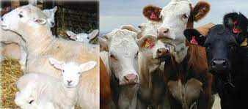
COXIELLA BURNETII
UZROČNIK Q GROZNICE
ZOONOZA – simptomi slični gripu, hronična forma endokarditis
Kod životinja većina infekcija supkliničke, retko sporadični abortusi
Prenosi se aerosolom, mada i putem vektora – krpelja (većina infekcija nastaje inhalacijom - prašina kontaminirana sasušenim ekskretima inficirane životinje)
Lokalizacija i replikacija: ženski polni organi i mlečna žlezda preživara - porođaj – visoka koncentracija: amnionska tečnost, placenta
Niska infektivna doza

Slide 8
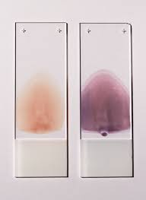
Materijal za pregled:
Zavisi od kliničke forme
KRV, KRVNI SERUM
DIJAGNOSTIKA
Gram negativne bakterije, ali teško primaju anilinske boje
DIREKTNI PREPARATI IZ KRVI – BOJENJE: Romanowsky, Giemsa
Imunofluorescencija
PCR
Serologija
Izolacija samo u živim ćelijama!!!

Slide 9
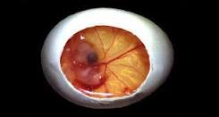
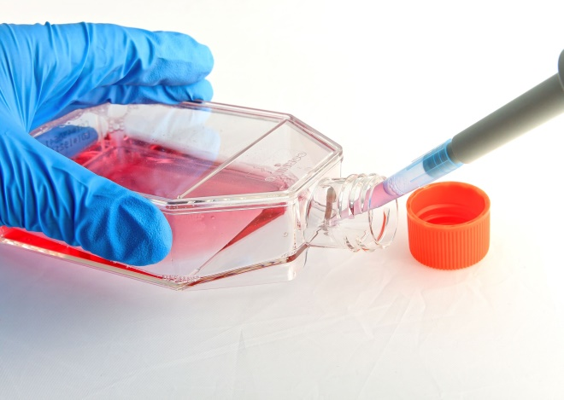
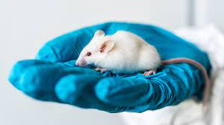
OBLIGATNI INTRACELULARNI PARAZITI u izolaciji zahtevaju primenu sistema “žive ćelije”!!!
1. Embrionirana kokošija jaja – (žumančetna kesica)
2. Kultura tkiva
3. Lab. životinje - biološki ogled
Terapija: tetraciklini

Slide 10
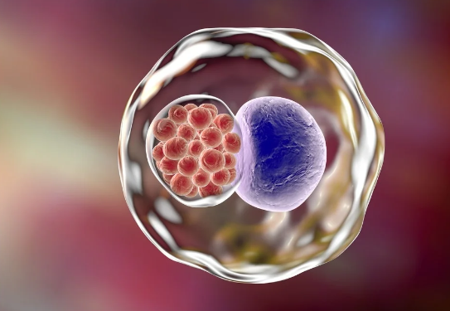
Chlamydia spp.

Slide 11
Obligatni intracelularni paraziti
nemaju peptidoglikan
Ne sintetišu ATP – energetski paraziti
RAZVOJNI CIKLUS
Infektivni oblik – elementarno telašce - ekstracelularni oblik koji prodire u ćeliju endocitozom
Retikularno telašce – metabolički aktivan oblik unutar vakuole (inkluzije) u citoplazmi, razmnožavanje binarnom deobom, sazrevanje i formiranje elementarnih telašaca koji se nakon lize ćelije oslobađaju – 30 – 40 časova nakon infekcije ćelije

Slide 12
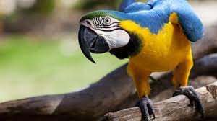
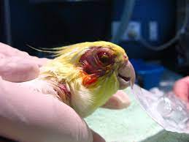
C. psittaci - zoonoza
Papagaji - psitakoza
Ptice - ornitoza – respiratorne infekcije, perikarditis, encefalitis, konjunktivitis ...
Ljudi – papagajska groznica
2. C. abortus
Ovce - enzootski abortus, pneumonija, mastitis, poliartritis, konjunktivitis... (koze i goveda)

Slide 13
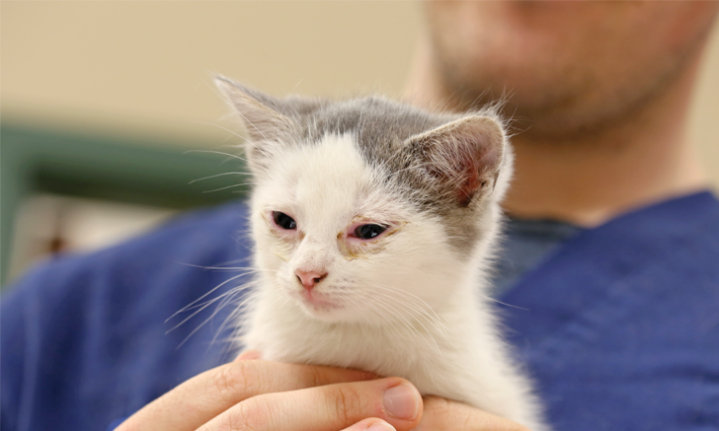
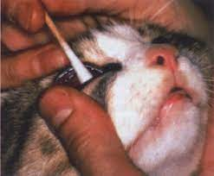
3. C. felis
Mačke – konjunktivitis, pneumonija
4. C. trachomatis
Ljudi - veneralne, okularne i respiratorne infekcije

Slide 14
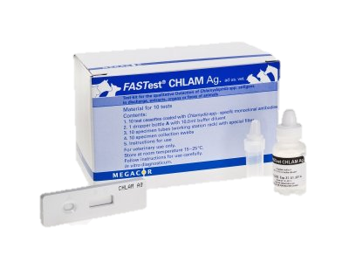
Materijal koji se šalje na pregled
abortus – placenta, kotiledoni, pluća i jetra ploda, vaginalni bris, (posebne transportne podloge) sistemske infekcije – pluća, jetra, slezina poliartritis – sinovijalna tečnost, ceo zglob otkrivanje infekcije u stadu ili jatu – serološka dijagnostika krv
DIJAGNOSTIKA:
- Mikroskopski preparati- (Modifikovano bojenje po Ziehl-Neelsen-u, bojenje metilenskim plavim, bojenje po Macchiavello-u, bojenje po Castaneda-i bojenje po Giemsa-i)
Izvan ćelije – pojedinačna ili grupisana sitna elementarna telašca - Unutar ćelije – u citoplazmi bazofilne inkluzije sa retikularnim i elementarnim telašcima
Serologija
PCR

Slide 15
OBLIGATNI INTRACELULARNI PARAZITI u izolaciji zahtevaju primenu sistema “žive ćelije”!!!
1. Embrionirana kokošija jaja – (žumančetna kesica)
2. Kultura tkiva
3. Lab. životinje - biološki ogled

Slide 16
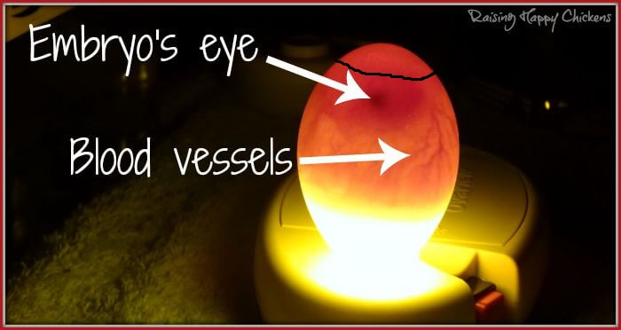
Za rikecije i hlamidije koriste se jaja stara 5 do 8 dana
1. Lampiranje i obeležavanje
2. Otvor na ljusci iznad vazdušne kese
3. Inokulacija ispitujućeg materijala iglom - 2 do 3 cm u unutrašnjost jajeta
4. Otvor se zatapa parafinom
5. Inkubacija 3 do 5 dana
VAZDUŠNA KOMORA

Slide 17
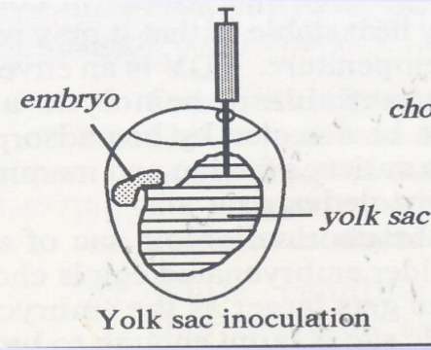
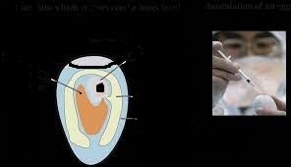
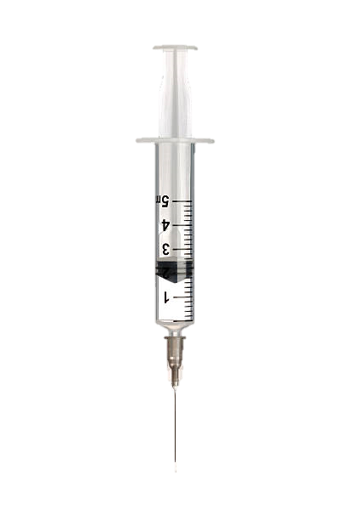

Slide 18


